Slide 1


ГЮРЗА
Частная охранная
организация
Воронеж и Воронежская область · с 2011 года
Безопасность, проверенная временем

Slide 2

ЧОО «ГЮРЗА»
gurza36.ru
О КОМПАНИИ
Работаем с 2011 года — и знаем цену доверию
ООО ЧОО «Гюрза» оказывает услуги частной охраны высокого качества
по доступным ценам — для физических и юридических лиц.
Разовые задачи и долгосрочные договоры. Воронеж и область.
Гюрза — символ молниеносной реакции и абсолютного контроля территории.
2011
24/7
100%
год основания
охрана объектов
опытные специалисты

Slide 3

ЧОО «ГЮРЗА»
gurza36.ru
УСЛУГИ ПОД КЛЮЧ
Административные здания
Строительные объекты
Офисы, бизнес-центры, порядок и безопасность персонала
Площадки, техника, материалы на всех этапах
Складские помещения
Пропускной режим
ТМЦ, логистика, сохранность грузов
КПП, контроль доступа, внутриобъектовый режим
Сельхозпредприятия
Анализ угроз
Зерновые и масличные базы — наша специализация
Оценка объекта и индивидуальная система охраны

Slide 4
ЧОО «ГЮРЗА»
gurza36.ru
ПРЕИМУЩЕСТВА
Сотрудничая с нами, вы получаете
15+
100%
24/7
лет на рынке охранных услуг
специалисты высокого класса
непрерывная охрана
— Любой бюджет — от экономного до высокобюджетного решения
— Индивидуальный подход к каждому объекту
— Оперативная реакция и чёткий контроль территории
— Профессиональная оценка рисков перед началом работы

Slide 5
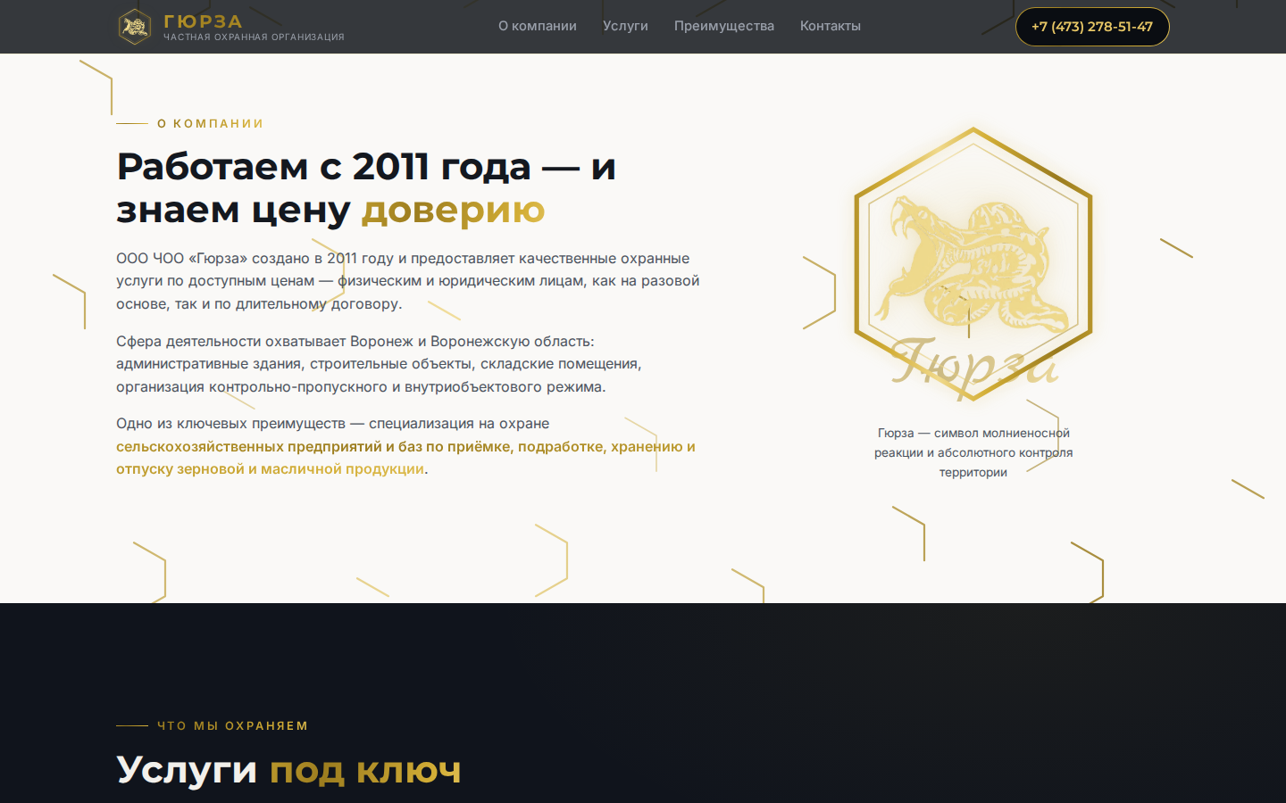
ЧОО «ГЮРЗА»
gurza36.ru
СПЕЦИАЛИЗАЦИЯ
Охрана агропредприятий и зерновых баз
Особая компетенция — охрана сельхозпредприятий и баз
по приёмке, подработке, хранению и отпуску
зерновых и масличной продукции.
Понимаем специфику сезонных рисков, логистики и
сохранности урожая — работаем точечно под задачу.

Slide 6
ЧОО «ГЮРЗА»
gurza36.ru
ГЕОГРАФИЯ
Воронеж и Воронежская область
— Административные и офисные здания
— Строительные площадки и объекты на всех стадиях
— Склады, логистические и производственные комплексы
— Сельхозпредприятия, элеваторы, зерновые базы
— Объекты с пропускным и внутриобъектовым режимом

Slide 7
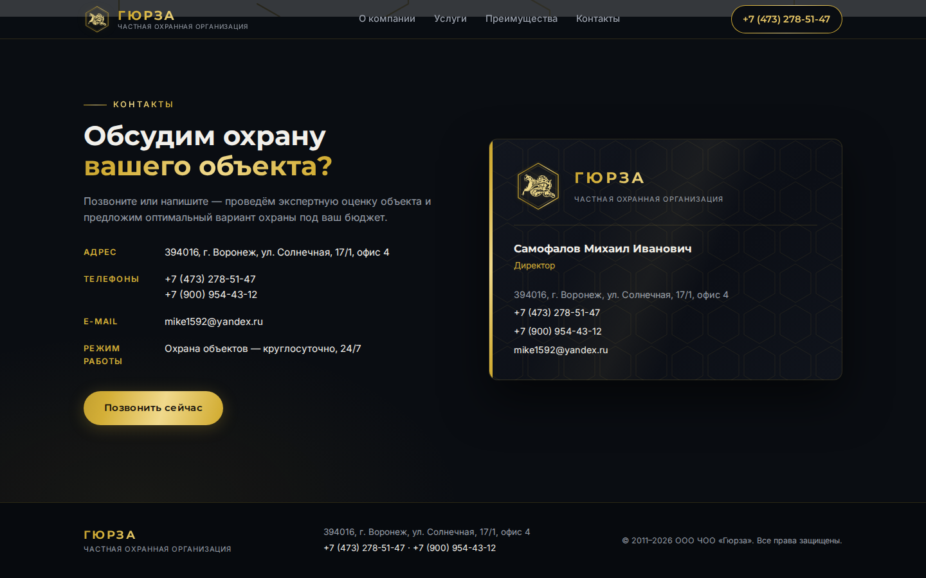
ЧОО «ГЮРЗА»
gurza36.ru
КОНТАКТЫ
Связаться с нами
Официальный сайт:
gurza36.ru
Телефоны:
+7 (473) 278-51-47
+7 (900) 954-43-12
Email: mike1592@yandex.ru
394016, г. Воронеж,
ул. Солнечная, 17/1, офис 4

Slide 8
ЧОО «ГЮРЗА»
gurza36.ru
РУКОВОДСТВО
Самофалов Михаил Иванович
Директор ООО ЧОО «Гюрза»
Готовы обсудить охрану вашего объекта,
провести экспертную оценку и предложить
оптимальный вариант охраны под ваш бюджет.
— Звоните — проконсультируем и ответим на все вопросы
— Выезд на объект для оценки угроз
— Гибкие условия: разовые и долгосрочные договоры

Slide 9
ЧОО «Гюрза»
+7 (473) 278-51-47 · +7 (900) 954-43-12
mike1592@yandex.ru · gurza36.ru
394016, г. Воронеж, ул. Солнечная, 17/1, офис 4

